Slide 1
Asterism: Decentralized File Sharing Application for Mobile Devices
Olli-Pekka Heinisuo; Valentina Lenarduzzi; Davide Taibi
Tampere University, Tampere, Finland
13 May 2019
Notes:
Asterism : 모바일 장치를위한 분산 파일 공유 응용 프로그램
올리 페카 헤이니 수오
발렌티나 레나드 루지
다비데 타이 비
탐 페레 대학교, 탐 페레, 핀란드

Slide 2
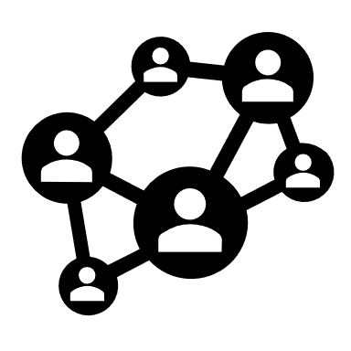




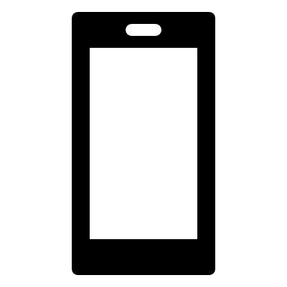
파일 공유 어플리케이션 Asterism 구현
파일 공유 네트워크 사용 가능
많은 양의 네트워크 트래픽 생성
모바일 장치의 절전 모드 불가능
모바일 장치의 배터리 수명 단축
Notes:
이 논문은 모바일 장치에서 분산 파일 공유 플랫폼을 사용할 수 있도록 어플리케이션을 개발하는 것을 목표로 한다.
그러나 논문에서 여러 모바일 장치를 이용하여 어플리케이션을 사용해보고 전력 소비를 측정했을 때 결과가 좋지 않았다.

Slide 3
I. INTRODUCTION
II. RELATED WORK
III. PLATFORM SELECTION
IV. MODERN P2P FILE SHARING
V. INTERPLANETARY FILE SYSTEM
VI. IMPLEMENTATION
VII. EXPERIMENTAL EVALUATION
VIII. CONCLUSION
Notes:
I. 소개 II. 관련 작업 III. 플랫폼 선택 IV. P2P 파일 공유 V. IPFS VI. 구현 VII. 외부 평가 VIII. 결론

Slide 4
I. INTRODUCTION
Notes:
I. 소개

Slide 5

모바일 장치는 AWS 또는 Azure와 같은 클라우드 플랫폼의 서비스 사용
P2P 파일 공유는 데스트탑 환경에서 일반적으로 많이 사용
중앙집중형 클라우드 플랫폼에서 개인정보 보호 / 데이터 보안의 문제
모바일 장치에서 P2P 파일 공유 네트워크를 사용할 수 있을까?
Notes:
모바일은 Amazon의 AWS / Microsoft의 Azure(에저)

Slide 6
II. RELATED WORK
Notes:
II. 관련 작업

Slide 7

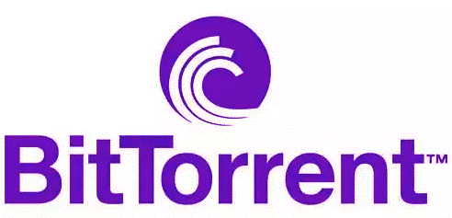
모바일 BitTorrent
2008년에 측정된 전력 사용량 비교
현재
전력량
J. Nurminen, J. Nyrnen, "Energy-consumption in mobile peer-to-peer-quantitative results from file sharing“ 2008
Notes:
이건 2008년에 측정했던 자료라서 그렇지 지금은 강력한 하드웨어와 장치의 속성으로 인한 전력 사용량 증가
J. Nurminen, J. Nyrnen, "파일 공유로 인한 모바일 피어 투 피어 정량 결과의 에너지 소비", 소비자 통신 및 네트워킹 pp. 729-733, 2008.

Slide 8
통신사가 중앙 서버 역할을 하여 파일을 효율적으로 배포
데스트탑 및 모바일 지원 파일 공유 솔루션 제안
SymTorrent
MobTorrent
속도 : SymTorrent WIN!
Java는 오버헤드가 발생하기 쉬우며
소켓 처리가 어려움
MobTorrent는 Java로 구현되었고
SymTorrent는 C++로 구현되었기 때문
P. Ekler, I. Kelényi, I. Dévai, B. Bakos, A. Kiss, "Hybrid peer-to-peer content sharing in mobile networks“ 2009
Notes:
P. Ekler에컬러?, I. Kelényi, I. Dévai, B. Bakos, A. Kiss, "모바일 네트워크에서 하이브리드 피어 투 피어 컨텐츠 공유", JNW , vol. 4 번 2, 119-132, 2009 쪽.
비트로렌트 클라이언트 구현으로 두 가지 방법을 다루었다.
* Java ME (Java platform Micro Edition, J2ME 업그레이드 버전)
- 임베디드 시스템 개발을 위한 플랫폼(모바일, PDA, 셋톱 박스 등) 에서 사용
오버헤드
특정한 목표를 달성하기 위해 간접적 혹은 추가적으로 요구되는 시간, 메모리, 대역폭 혹은 다른 컴퓨터 자원을 말한다.

Slide 9


비교적 느린 MobTorrent에서 4년 동안의 데이터 분석
P. Ekler, K. Csorba, "The usage and behavior patterns of mobile bittorrent clients" 2014.
Notes:
P. Ekler, K. Csorba, "모바일 비트 토렌트 클라이언트의 사용 및 행동 패턴", Journal of Advanced Computational Intelligence and Intelligent Informatics , vol. 18 번 3, pp. 320-323, 2014.
동일한 파일 조각을 여러 장치에서 다운로드할 때 완료된 다운로드보다 완료되지 않은 다운로드가 더 많다.
비디오, 오디오, 어플리케이션 등이 많음

Slide 10
분산 해시 테이블(DHT; Distributed hash tables)
Chord
Pastry
Kademlia
316 bytes/s의 대역폭 소비, 조회 성공률 97%
Broose
EpiChord
70 bytes/s의 대역폭 소비, 조회 성공률 63%
F. Chowdhury, J. Furness, M. Kolberg, "Performance analysis of structured peer-to-peer overlays for mobile networks" 2017.
Notes:
F. Chowdhury, J. Furness, M. Kolberg, "모바일 네트워크를위한 구조화 된 피어 투 피어 오버레이의 성능 분석", Int. 병렬 응급 및 분산 시스템 저널 , vol. 32 번 5, 522-548, 2017 년.
분산 해시 테이블(distributed hash tables) : 어떤 항목을 찾아갈 때 해시 테이블을 이용, 키/쌍
모바일 환경에서의 분산 해시 테이블을 5가지 분석한 논문 : Chord, Pastry, Kademlia, Broose and EpiChord
이탈이 심한 모바일 P2P 오버레이에 대한 최선의 선택, 모바일은 어플을 종료하고 오프라인 상태일 확률이 높기 때문에 그 중에서 잘 찾아내는 것

Slide 11
III. PLATFORM SELECTION
Notes:
III. 플랫폼 선택
: 다양한 파일 공유 시스템을 설명하고 가장 적합한 플랫폼 선택, 구현할 수 있는 다양한 모바일 운영체제 선택

Slide 12
IV. MODERN P2P FILE SHARING
Notes:
IV. 최신 P2P 파일 공유

Slide 13
HTTP를 대체하여 새로운 분산 웹을 구축하는 것이 목표인 P2P 프로토콜
Kademila DHT, BitTorrent, Git 등 분산 시스템에 사용되어 입증되었던 여러 기술들을 결합
Go/Javascript 언어로 개발되어 거의 모든 장치에서 실행 가능
IPFS
DropBox 및 Google Drive와 같은 스토리지 서비스를 대체하는 것이 목표인 P2P 프로토콜
출시한지 가장 오래된 프로토콜
Javascript 언어로 개발되어 모바일 어플리케이션 개발에 어려움
Dat
이더리움 블록체인을 기반으로 개발된 분산 스토리지 플랫폼
IPFS, Dat과는 다르게 네트워크에 기여하는 노드들에게 보상하는 보상 시스템 존재
이더리움 블록체인 네트워크 참여자들에게 관심을 받음
Swarm
Notes:
닷을 브라우저에서 실행하려면 javascript 런타임?

Slide 14
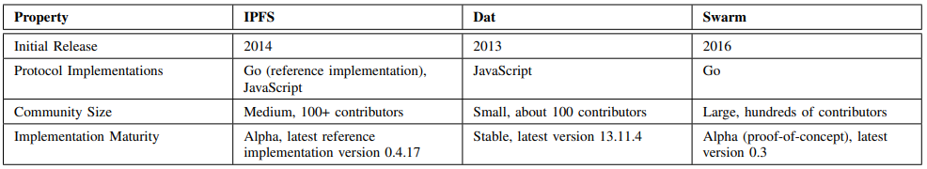
Dat은 안정적이지만 JavaScript는 모바일에 사용되기 어렵다는 점
Swarm은 아직 개발 단계에 있고 실험 시 이더리움까지도 사용해야 한다는 점
Notes:
최초 출시 년도
프로그래밍 언어
깃허브를 봤을 때 추정되는 커뮤니티 규모
구현 성숙도, 버전

Slide 15
V. INTERPLANETARY FILE SYSTEM
Notes:
V. IPFS

Slide 16

기존의 모바일 IPFS 어플리케이션
IOS
Sailfish
Android
IPFSDroid : Android 모바일 IPFS 어플리케이션 존재
Notes:
Go-ipfs는 IPFS 프로토콜의 주요 프로그램이다.
Daemon이란, 특정 서비스를 위해 백그라운드 상태에서 계속 실행되는 서버 프로세스이다.
기본 어플리케이션이 데몬 프로세스를 담당하여 백그라운드에서 별도의 HTTP 서버 시작, HTTP를 통하여 IPFS에 접근하여 오버헤드 발생

Slide 17
운영체제 선택
프로그래밍 언어로 JAVA 사용, 낮은 수준의 C++도 허용
C++을 사용한 어플리케이션을 사용하려면 JAVA 코드로 연결이 필요함
Android
프로그래밍 언어로 C++ 사용
백그라운드 작업을 무한정 실행 가능
Sailfish
긴 백그라운드 작업은 실행 불가,
즉 무한한 백그라운드 작업을 요구하는 IPFS 어플리케이션은 거부될 가능성이 높음
IOS
Notes:
다 IPFS 어플리케이션 구현에 사용될 수 있겠지만 훨씬 많은 작업이 필요할 것이다.
그래서 가장 적합해보이는 Sailfish OS로 선택
핀란드의 욜라(Jolla)와 세일피시 얼라이언스(Sailfish Alliance)에 의해 개발중인 모바일 운영체제

Slide 18
VI. IMPLEMENTATION
Notes:
VI. 구현

Slide 19
어플리케이션 요구사항
IPFS 노드를 시작/중지시킬 수 있어야 한다.
다른 어플리케이션을 실행하는 동안에도 백그라운드에서 실행되어야 한다.
노드 상태에 대한 기본 정보를 표시하여야 한다.
노드 상태에 대한 기본 설정을 변경할 수 있어야 한다.
IPFS에 파일을 추가하고, 파일을 검색할 수 있어야 한다.
추가된 파일을 관리하기 위한 파일 시스템이 제공되어야 한다.

Slide 20
IPFS Network
Demon Process
HTTP
go-ipfs
Asterism
Application package
libipfs.so
IPFS Network
go-ipfs
Notes:
설계 방식
Daemon이란, 특정 서비스를 위해 백그라운드 상태에서 계속 실행되는 서버 프로세스이다.
백그라운드에서 데몬 프로세스를 통해 go-ipfs가 실행이 되면 데몬은 HTTP 브라우저를 거쳐 IPFS로 연결이 되도록 하기에 오버헤드가 발생한다.
별도의 래퍼(포장..) 라이브러리를 통해 IPFS 네트워크에 직접 연결한다. 어플리케이션과 라이브러리는 패키지화 되어 어플리케이션 패키지로 묶여 다운로드 된다.

Slide 21
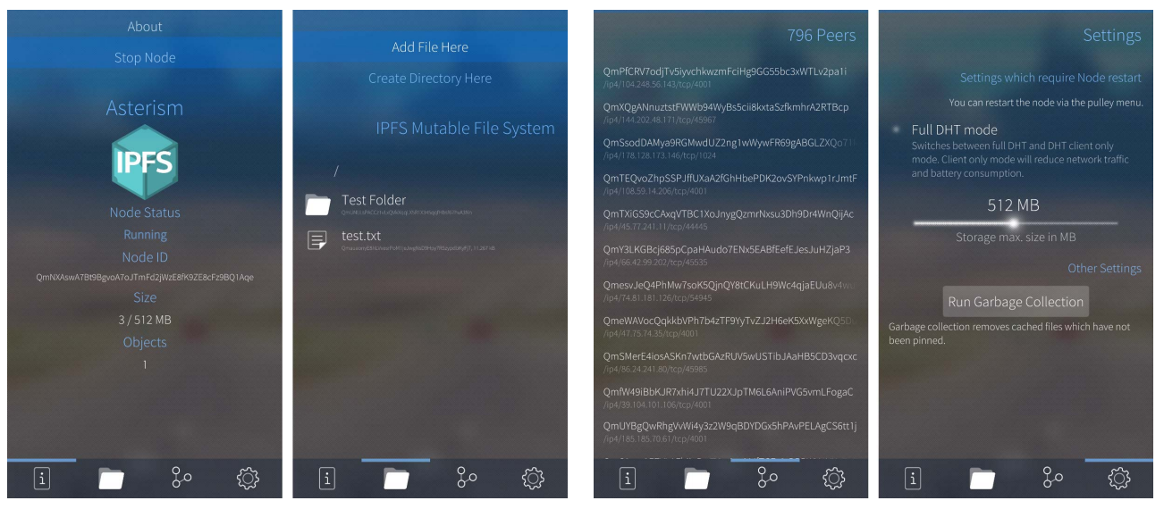
Notes:
IPFS 노드의 기본 정보를 볼 수 있고 노드를 시작/중지할 수 있는 화면
IPFS에 파일을 추가할 수 있는 파일 시스템 : IPFS에 저장되면 해시값으로만 반환이 되는데 원래의 파일 이름을 보존하여 정리해주는 파일 시스템
현재 연결된 피어? 노드? 목록
설정 화면, 풀 DHT 모드는 서버/클라이언트가 되는 모드, 클라이언트 전용 모드
저장소 크기를 정할 수 있고 수동 가비지 콜렉션 설정도 있다.
저장소 크기는 ipfs에서 사용하는 나의 디스크 크기를 정하는 것이고
가비지 콜렉션을 사용하면 저장소에서 검색되지 않아서 더 이상 필요없는 파일로 인식된 데이터를 제거하는 것

Slide 22
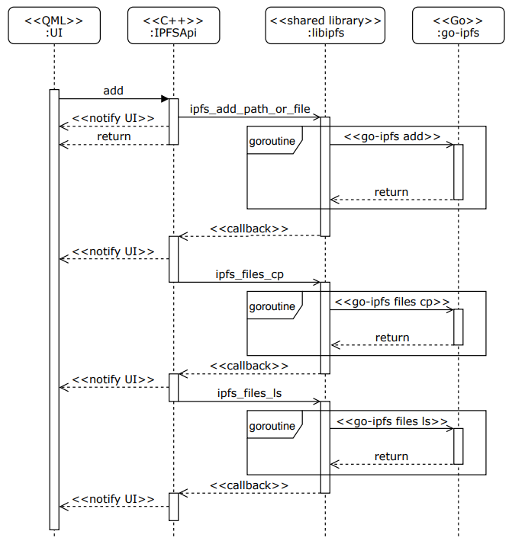
Notes:
파일 추가 시퀀스
파일 추가
파일 복사
파일 검색? 나열?

Slide 23
VII. EXPERIMENTAL EVALUATION
Notes:
VII. 외부 평가 실험 평가

Slide 24
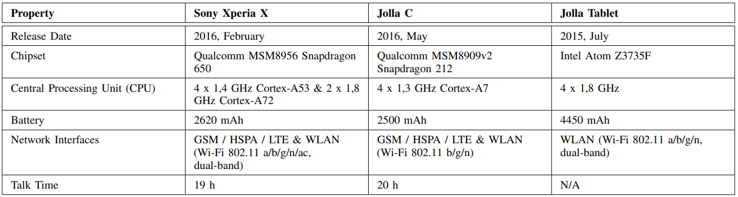
항상 네트워크와의 상호작용이 있을 때 모바일 장치의 배터리 수명에 악영향을 줄 수 있다.
배터리 소비량을 알아보기 위해 다양한 장치를 통해 실험됐다.
3개의 기종 모두 2015-2016년 사이에 출시된 장치
Sony Xperia X : 가장 최신의 휴대폰
Jolla C : 가장 강력한 CPU를 가진 저가 휴대폰
Jolla Tablet : 태블릿

Slide 25
배터리 소비량 측정
IPFS 노드의 모드가 Full DHT 모드
1
IPFS 노드의 모드가 클라이언트 전용 모드
WLAN 활성화
2
4G 활성화
실행중인 다른 어플리케이션이 없는 상태에서 실험
파일 추가/검색을 하지 않고 네트워크에 연결되어 있는 상태
배터리 소비량은 Sailfish OS 어플리케이션 저장소의 Charge Monitor application 사용
Notes:
배터리 소비, 소비 전력량
WLAN : 무선랜
Charge Monitor application : 충전 모니터 어플

Slide 26
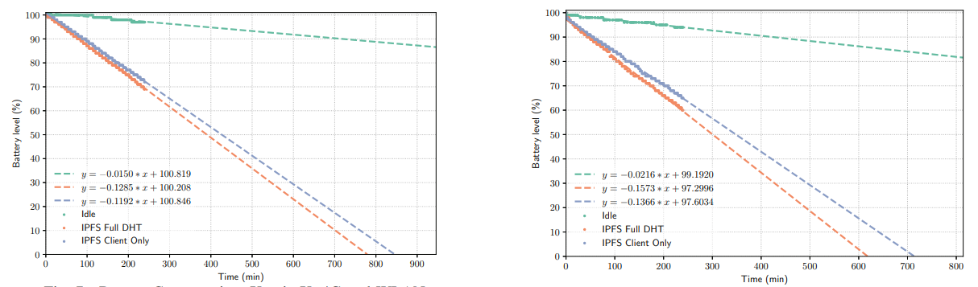
Xperia X, 4G and WLAN
Jolla C, 4G and WLAN
Full DHT 모드에서 약 780분 지속
클라이언트 전용 모드에서 850분 지속
Full DHT 모드에서 약 620분 지속
클라이언트 전용 모드에서 710분 지속
Notes:
엑스페리아…?
다른 실행중인 어플리케이션이 없어서 생각보다 오래 간다. 하지만 두 장치의 차이가 크다. 모드끼리 160분이나 차이난다.

Slide 27
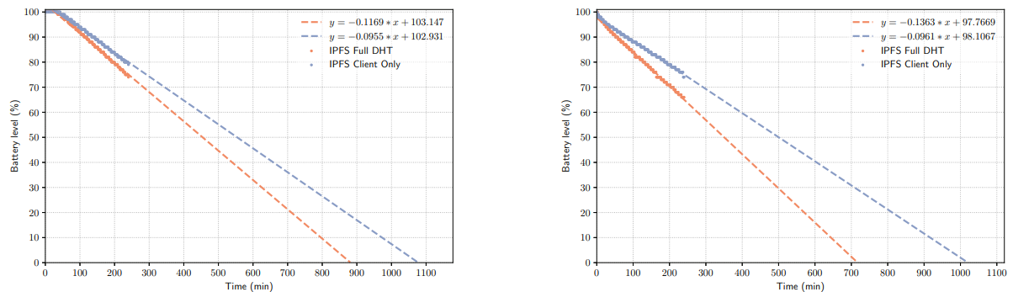
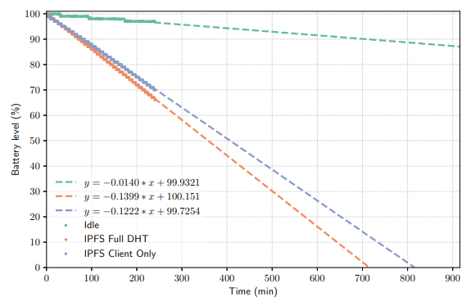
Xperia X, WLAN
Jolla C, WLAN
Jolla Tablet, WLAN
휴대폰들은 4G, WLAN 모두 활성화
했을 때보다 배터리 지속 시간이 길어짐
태블릿의 결과도 휴대폰과 유사
Notes:
태블릿은 무선랜에서만 측정 가능하니깜

Slide 28
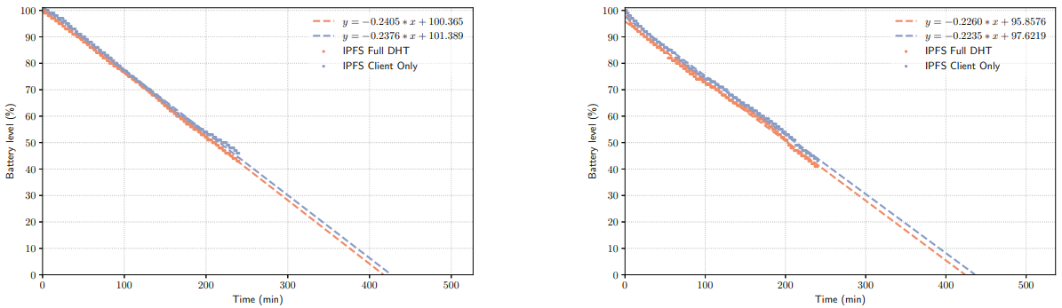
Xperia X, 4G
Jolla C, 4G
다른 결과들과 다르게 두 장치의 Full DHT 모드 간에 차이가 없음
4G에서 IPFS 네트워크에 접속하면 WLAN을 사용할 때 보다 훨씬 더 많은 배터리를 소비

Slide 29
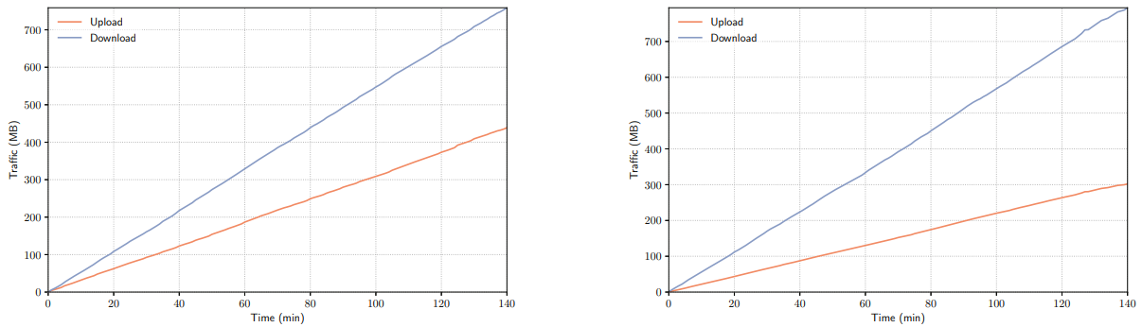
Xperia X를 사용하여 파일 업로드/다운로드 실험
Full DHT 모드일 때 네트워크 트래픽
클라이언트 전용 모드일 때 네트워크 트래픽
Notes:
무선랜과 4G 모두 켜져있는 상태, 두 모드에서 140분 동안 실험, 800MB 가까이 다운로드 됨

Slide 30
VIII. CONCLUSION
Notes:
VIII. 결론

